Slide 2
Quan sát video em hãy
1. Kể tên một số vật thể?
2. Tên một số chất trong vật thể đó?
3. Nêu hiện tượng quả trứng trước và sau thí nghiệm?
4. Em rút ra kinh nghiệm gì cho bản thân?

Slide 4
1. Kể tên một số vật thể?
2. Tên một số chất trong vật thể đó?
3. Nêu hiện tượng quả trứng trước và sau thí nghiệm?
4. Em rút ra kinh nghiệm gì cho bản thân?

Slide 5
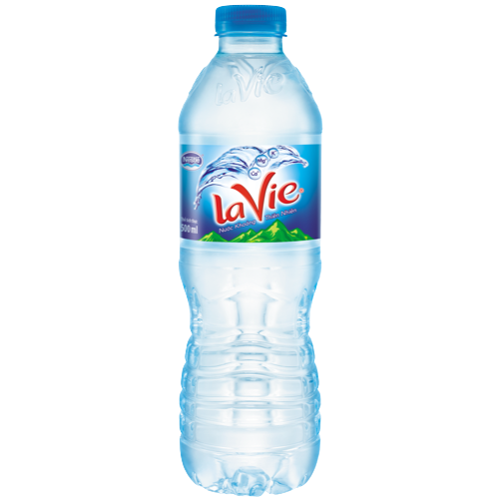
Trong mọi vật thể đều có chất
Mỗi chất đều được cấu tạo nên từ những hạt vô cùng bé. Những hạt đó gọi là nguyên tử.
VẬT THỂ

Slide 6
NGUYÊN TỬ. SƠ LƯỢC VỀ BẢNG TUẦN HOÀN CÁC NGUYÊN TỐ HOÁ HỌC
Chương I

Slide 7
NGUYÊN TỬ
Bài 2

Slide 8
01
02
03
04
NỘI DUNG
Quan điểm ban đầu về nguyên tử
Mô hình nguyên tử của Rơ-dơ-pho-Bo
Cấu tạo nguyên tử
Khối lượng nguyên tử

Slide 9
01
Quan điểm ban đầu về nguyên tử

Slide 10
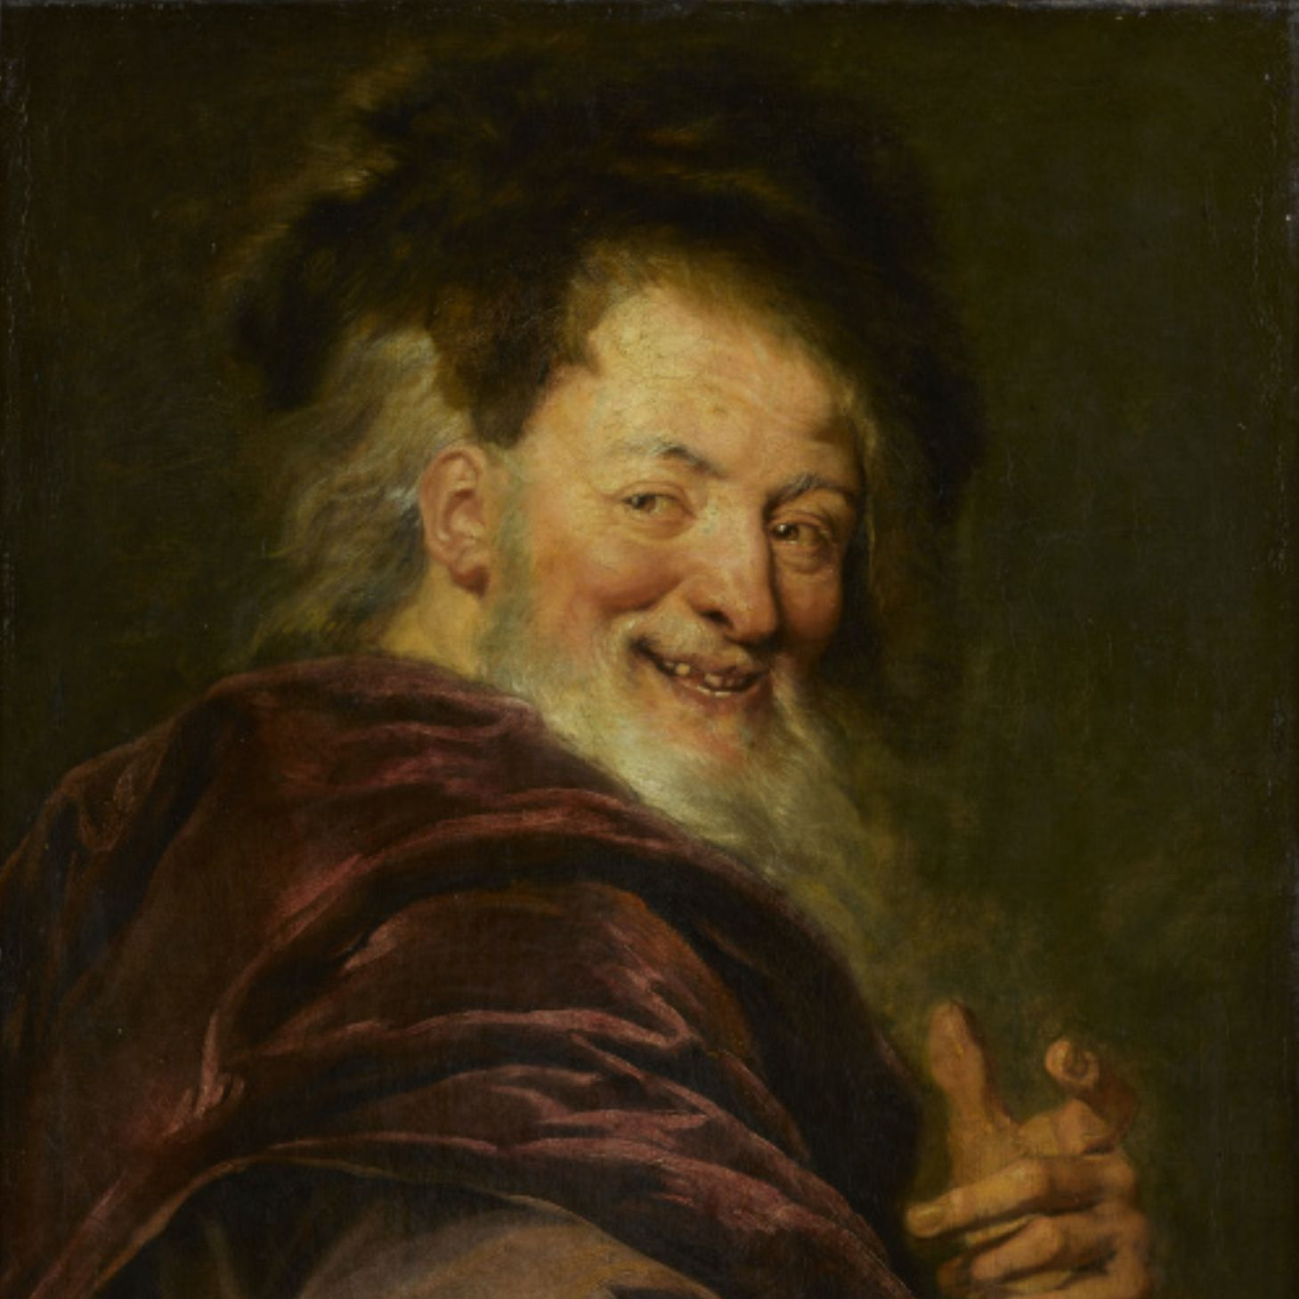
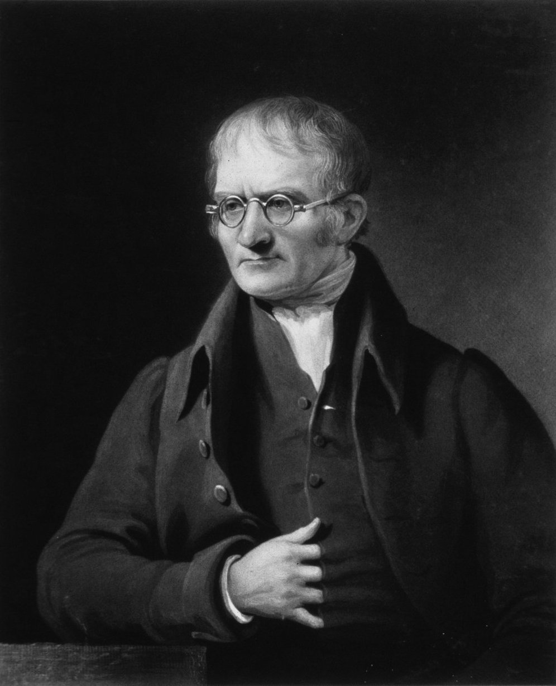
Theo Đê-mô-crit và Đan- tơn, nguyên
tử được quan niệm thế nào?
Democritus ( Hy Lạp)
J. Dalton ( người Anh)

Slide 11
Nguyên tử là những hạt rất nhỏ cấu tạo nên chất, không thể phân chia được nữa.
Democritus

Slide 12
Các chất tác dụng vừa đủ với nhau theo các lượng xác định. Điều đó chứng tỏ rằng các đơn vị chất tối thiểu (gọi là nguyên tử) để chúng kết hợp vừa đủ với nhau.
J. Dalton (1766 – 1844)

Slide 13
02
Mô hình nguyên tử của Rơ-dơ-pho - Bo

Slide 14
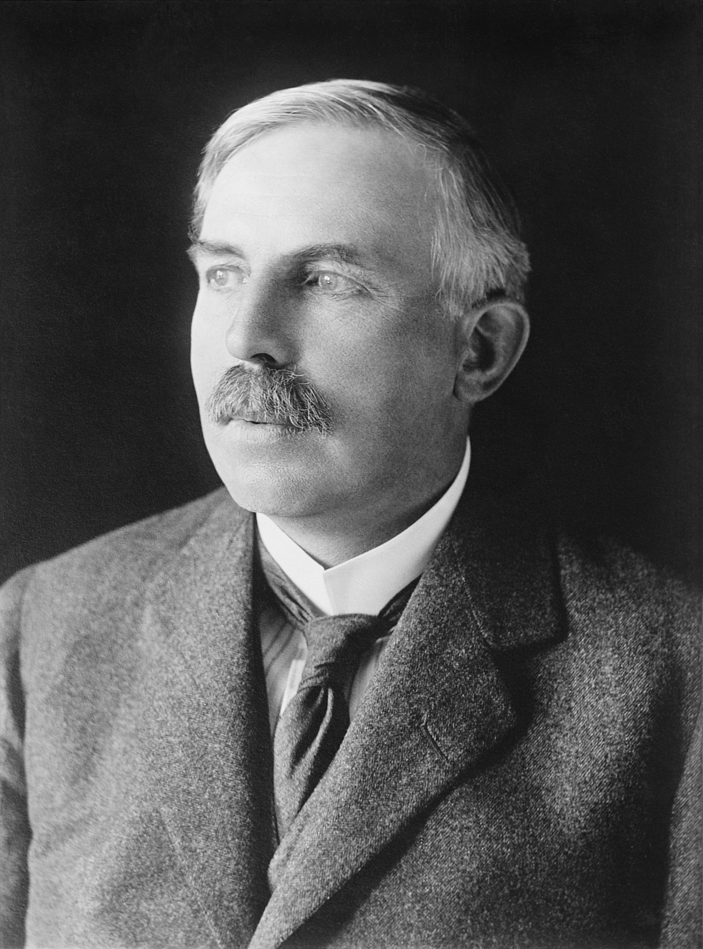
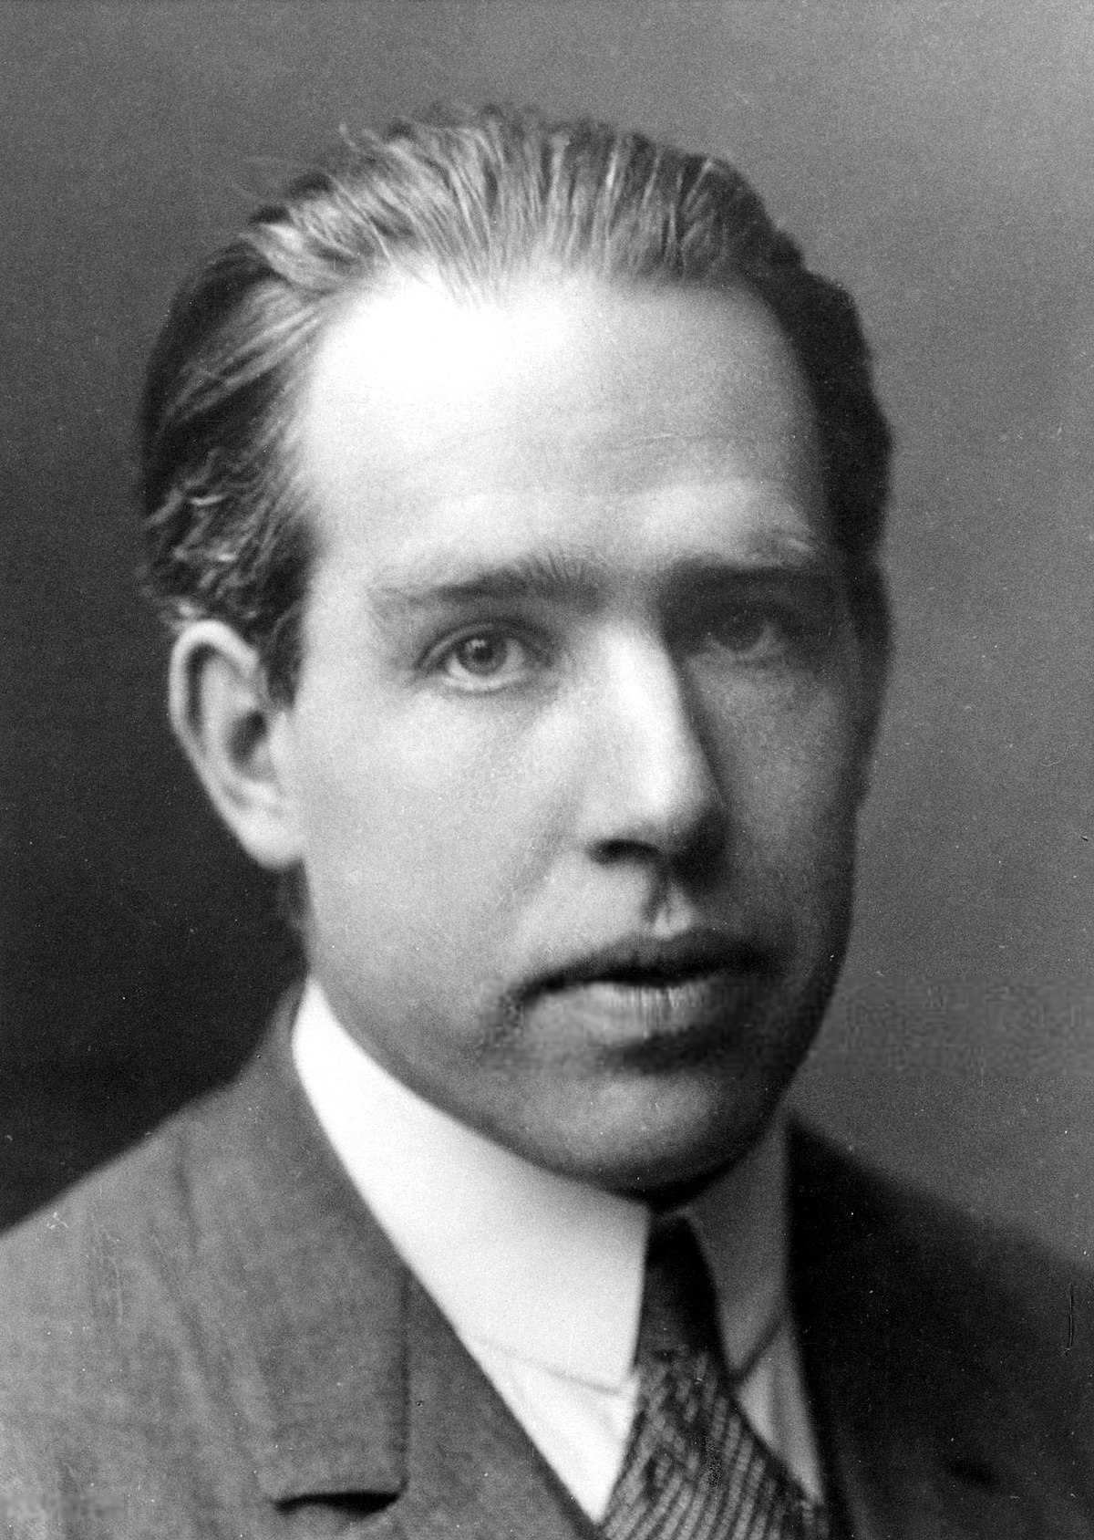
E. Rutherford (1871 – 1937)
Nhà vật lý ( New Zealand)
N. Bohr (1885 – 1962)
Nhà vật lý(Đan mạch)

Slide 15
Phiếu học tập 1: Em hãy điền vào chỗ trống những từ và cụm từ thích hợp.
* Mô hình nguyên tử của Rơ-dơ-pho
- Nguyên tử có cấu tạo…….(1)
- Cấu tạo nguyên tử gồm:
+ Hạt nhân ở tâm mang điện tích ……. .(2); và các …………(3) ở lớp vỏ mang điện tích ……..(4);
+ …………(5) chuyển động xung quanh hạt nhân như các hành tinh quay ………....6)
* Mô hình nguyên tử của Bo (N. Bohr)
Các electron… …(7) xung quanh hạt nhân theo từng …(8) khác nhau. Lớp trong cùng có ……(9) electron, bị hạt nhân hút …………(10)
Các lớp khác chứa tối đa…… (11) electron hoặc nhiều hơn, bị hạt nhân hút ………. (12)

Slide 16
Phiếu học tập 1: Em hãy điền vào chỗ trống những từ và cụm từ thích hợp.
* Mô hình nguyên tử của Rơ-dơ-pho
- Nguyên tử có cấu tạo…….(1)
- Cấu tạo nguyên tử gồm:
+ Hạt nhân ở tâm mang điện tích ……. .(2); và các …………(3) ở lớp vỏ mang điện tích ……..(4);
+ …………(5) chuyển động xung quanh hạt nhân như các hành tinh quay quanh ………....(6)
* Mô hình nguyên tử của Bo (N. Bohr)
Các electron …(7) xung quanh hạt nhân theo từng …(8) khác nhau. Lớp trong cùng có ……(9) electron, bị hạt nhân hút …………(10)
Các lớp khác chứa tối đa (11) electron hoặc nhiều hơn, bị hạt nhân hút ………. (12)
rổng
dương
electron
âm
electron
Mặt trời
chuyển động
lớp
2
mạnh nhất
8
yếu hơn

Slide 17
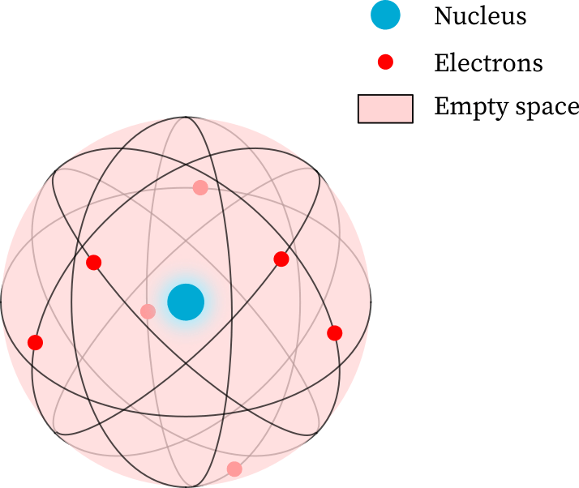
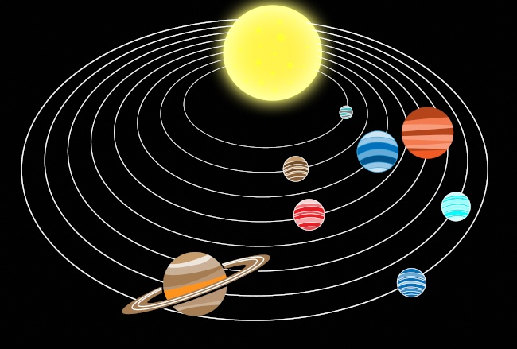

Slide 18
Mô hình Rơ –dơ-pho
- Nguyên tử có cấu tạo…….(1)
- Cấu tạo nguyên tử:
Hạt nhân ở tâm mang điện tích ……. và các ………… ở lớp vỏ mang điện tích ……..;
………… chuyển động xung quanh hạt nhân
như các hành tinh quay quanh …………
rổng
dương
electron
âm
Electron
Mặt trời

Slide 19
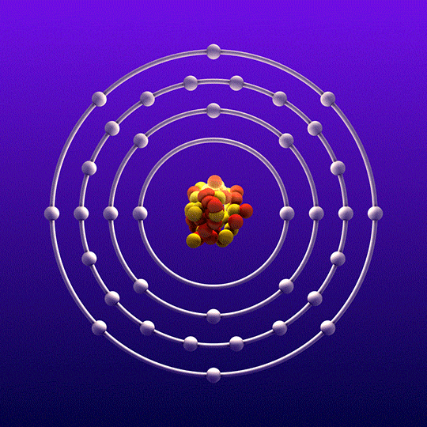
N. Bohr
Các electron chuyển động xung quanh hạt nhân theo từng lớp khác nhau
Lớp electron trong cùng chứa tối đa 2 electron
Các lớp khác chứa tối đa 8 electron hoặc nhiều hơn

Slide 20
Bài tập

Slide 21
Mô hình nguyên tử carbon
Mô hình nguyên tử nitrogen
Mô hình nguyên tử oxygen
Nguyên tử | Số lớp e | Số e ở lớp thứ nhất | Số e ở lớp e ngoài cùng
Carbon | ? | ? | ?
Nitrogen | ? | ? | ?
Oxygen | ? | ? | ?
2
2
4
2
2
5
2
2
6

Slide 22
https://vtv.vn/cong-nghe/nhung-dieu-it-biet-ve-nang-luong-hat-nhan-20150812104638579.htm
1. Năng lượng nguyên tử được ứng dụng trong những
lĩnh vực nào?
2. Em rút ra được kinh nghiệm gì cho bản thân?
3. Ở lứa tuổi học sinh em cần phải làm gì để bảo vệ
sức khỏe và cơ thể phát triển tốt?

Slide 23
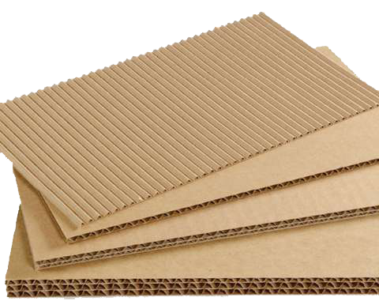
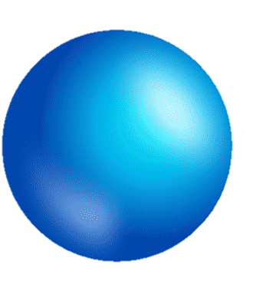
Làm mô hình nguyên tử carbon theo Bo

Slide 24
Học sinh đọc thông tin em có biết.
Hãy đặt câu hỏi cho nội dung này?
1. Nguyên tử tạo thành từ 3 loại hạt nhỏ hơn nữa, đó
là những hoại hạt nào?
2. Hãy cho biết ai là người tìm ra các loại hạt?

Slide 26
Mô tả cấu tạo nguyên tử hydrogen và nguyên tử carbon
Nguyên tử hydrogen
Nguyên tử carbon

Slide 27
Nguyên tử hydrogen gồm hạt nhân ở tâm nguyên tử và một electron ở lớp electron thứ nhất của nguyên tử
Nguyên tử hydrogen

Slide 28
Nguyên tử carbon có hạt nhân ở tâm nguyên tử và hai lớp electron: lớp electron thứ nhất có 2 electron và lớp electron thứ hai có 4 electron
Nguyên tử carbon

